Slide 1
12, 2916 – 5th Avenue
Calgary, Alberta, T2A 6K4, Canadá
Teléfono: + 1 (403) 243-3285, fax: + 1 (403) 243-6199
Correo electrónico: cawst@cawst.org, sitio web: www.cawst.org
El Centro de Tecnologías Asequibles de Agua y Saneamiento (CAWST, por su sigla en inglés) es una organización sin fines de lucro con base en Calgary que proporciona capacitación y consultoría a organizaciones que trabajan directamente con poblaciones en países en desarrollo que carecen de acceso al agua limpia y al saneamiento básico.
Una de las principales estrategias de CAWST es hacer del conocimiento sobre agua un saber popular. Eso se logra, en parte, mediante el desarrollo y la distribución gratuita de materiales educativos con la intención de aumentar la disponibilidad de información para los que más lo necesitan.
Este documento es de contenido abierto y está elaborado bajo la licencia genérica Creative Commons Atribución 3.0. Para ver una copia de esa licencia, visite la página http://creativecommons.org/licenses/by/3.0/deed.es o envíe una carta a Creative Commons, 171 Second Street, Suite 300, San Francisco, California 94105, Estados Unidos.
Usted es libre de:
Compartir – copiar, distribuir y difundir este documento.
Editar – adaptar este documento.
Bajo las siguientes condiciones:
Atribución. Deberá atribuírsele a CAWST el crédito de ser la fuente original del documento. Por favor, incluya la dirección a nuestro sitio web: www.cawst.org.
CAWST actualizará este documento periódicamente. Por ese motivo, no se recomienda que lo almacene para descargarlo desde su sitio web.
CAWST y sus directores, empleados, contratistas y voluntarios no asumen ninguna responsabilidad ni dan ninguna garantía respecto de los resultados que puedan obtenerse a partir del uso de la información proporcionada.
Manténgase actualizado y obtenga apoyo:
Últimas actualizaciones de este documento.
Otros talleres y recursos de capacitación relacionados.
Apoyo sobre el uso de este documento para su trabajo.
CAWST provee mentoría y
asesoramiento sobre el uso de sus materiales
de capacitación.

Slide 2
Esta presentación se utiliza con el Plan de lección 5: Transmisión de enfermedades, del manual del formador para Diseño y construcción de letrinas.
Disponible en www.cawst.org/resources

Slide 3
Transmisión de enfermedades
Notes:
Esta es una presentación larga en PowerPoint. Escoja las enfermedades que son más comunes en el país/región y presente solo esas diapositivas.

Slide 4
Objetivos de aprendizaje
Identificar las diferentes rutas de transmisión de las enfermedades.
Identificar las enfermedades relacionadas con el saneamiento deficiente.
Explicar cómo el saneamiento puede prevenir la transmisión de enfermedades.

Slide 5
¿Qué es un patógeno?
Cualquier ser vivo que
causa enfermedades
Notes:
Pida a los participantes que expliquen qué es un patógeno antes de mostrar la respuesta.
A los seres vivos que causan enfermedades se los denomina agentes patógenos.
También tienen otros nombres como microorganismos, microbios o bichos, según la lengua local y el país.

Slide 6
Tipos de patógenos
Virus:(0,02 – 0,2 micras), incapaces de reproducirse por sí mismos
Bacterias: (0,2 – 5 micras), los seres vivos más comunes que se encuentran en las heces humanas y animales
Protozoos:(4 – 20 micras), pueden formar quistes
Helmintos: (40 – 100 micras), gusanos y duelas, necesitan un huésped y se transmiten a través de las heces humanas y animales
Notes:
Ejemplos de patógenos:
Virus, como la hepatitis A y E
Bacterias, como el cólera, la fiebre tifoidea, la shigelosis. La diarrea es el principal síntoma de la mayoría de las enfermedades relacionadas con el agua y causadas por bacterias patogénas
Protozoos, como Entamoeba histolytica, Cryptosporidium
Los helmintos normalmente atraviesan la piel de las personas cuando se bañan o cuando nadan en agua contaminada y no suelen infectar a las personas cuando beben agua. Hay dos excepciones: Dracunculus medinensis (gusano de guinea) y Fasciola (duela del hígado)

Slide 7
Comparación de tamaños
Más pequeño
Virus (0,02 a 0,2 micras)
Virus
Bacterias
Bacteria (0,2 a 5 micras)
Protozoos
Helmintos
Más grande
Protozoos
(4 a 20 micras)
Helmintos
(40 a 100 micras)
Notes:
Representación de los tamaños relativos de los diferentes patógenos.

Slide 8
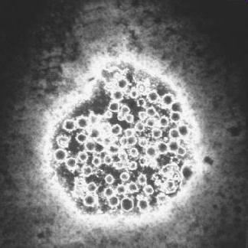
Virus
Hepatitis A y E
No se pueden reproducir por sí mismos
Deben usar otro ser vivo llamado huésped
- Microorganismo, animal, humano
El agua no puede propagar el VIH ni el virus de la gripe
Hepatitis A
Notes:
Los virus no pueden reproducirse entre sí y deben utilizar a otro ser vivo (por ejemplo, otro microorganismo, animal o humano) para crear más virus. Eso altera las funciones del ser vivo o lo mata.
El estudio de los virus es complejo y costoso, por lo que se sabe menos de ellos en comparación con otros agentes patógenos.
El agua no transmite el virus de la inmunodeficiencia humana (VIH) ni el virus de la gripe. El agua no es un entorno adecuado para que esos virus sobrevivan.

Slide 9
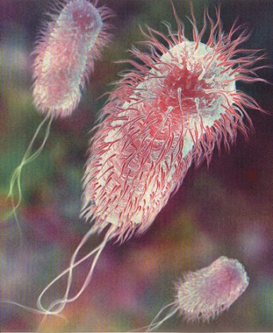
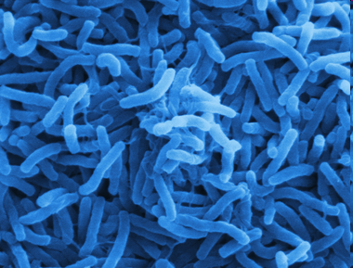
Bacterias
Cólera
Escherichia coli
Los seres vivos más comunes que se hallan en las heces
1 gramo = miles de millones de bacterias
La diarrea es el síntoma principal de las enfermedades relacionadas con el saneamiento
Cólera, fiebre tifoidea, shigelosis
Notes:
Las bacterias son organismos unicelulares muy pequeños que están en todas partes y son los seres vivos que se encuentran con mayor frecuencia en las heces de humanos y animales.
El agua de consumo que contiene materia fecal es la principal causa de las enfermedades relacionadas con el agua.
La diarrea es uno de los síntomas principales de las enfermedades más comunes relacionadas con el agua causadas por bacterias patógenas, las cuales incluyen el cólera, la fiebre tifoidea , y la shigelosis (disentería)
La mayoría de los organismos que se encuentran en las heces son bacterias. Hay varios miles de millones de bacterias en cada gramo de heces.
Las enfermedades que causan generalmente se expanden muy rápido y, en consecuencia, las bacterias han sido responsables de la mayoría de las mayores epidemias del mundo derivadas del agua.
La bacteria E. coli tiene flagelos (flagelo en singular), estructuras como látigos que les permiten moverse por su ambiente.
Hay muchos otros tipos de bacterias que normalmente no causan enfermedades, como las que se usan para hacer la levadura, el queso, la cerveza.

Slide 10
Bacterias en acción
Notes:
Esta diapositiva es opcional pero es una a buena ayuda visual para saber cómo se reproducen las bacterias
Este video está disponible en línea en http://www.youtube.com/watch?v=DY9DNWcqxI4
Otra posibilidad, si se tiene acceso al video ya descargado, es hacer clic con el botón derecho en el vínculo que se muestra en la diapositiva y seleccionar la opción "Editar hipervínculo", para encontrar la ubicación correcta del archivo
Entonces será posible hacer clic en el vínculo durante el modo "Presentación" para reproducir el video.

Slide 11
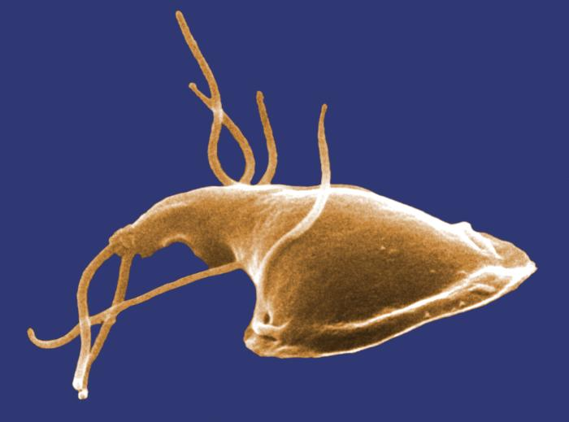
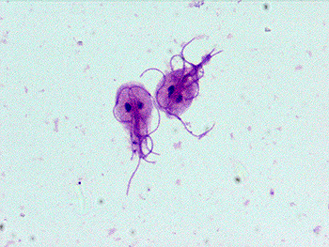
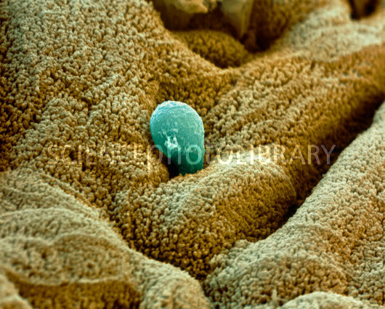
Protozoos
Algunos necesitan un huésped para sobrevivir
Forman quistes resistentes al cloro
Algunos pueden mantenerse vivos fuera de un huésped
Entamoeba histolytica, Cryptosporidium, Giardia
Quiste del criptosporidio
Giardia (vista lateral)
(Fuente: CDC, 1982)
Giardia (vista superior)
(Fuente: Mount Sinai Hospital)
Entamoeba histolytica
(Fuente: Science Photo Library)
Notes:
Los protozoos son mayores que las bacterias o los virus.
Algunos protozoos pueden formar quistes que les permiten estar vivos sin un huésped y sobrevivir en entornos hostiles. Los quistes protozoarios se vuelven activos una vez que las condiciones ambientales son óptimas para su desarrollo. Además, los quistes son muy resistentes a los métodos de desinfección que se usan para tratar el agua.
La mayoría de las epidemias de enfermedades relacionadas con el consumo de agua contaminada en Norte América en los últimos diez años se debe a protozoos. Esto es porque pueden sobrevivir al proceso de cloración usado en las plantas municipales de tratamiento de agua.
Tres de los protozoos más conocidos son Entamoeba histolytica, Criptosporidio y Giardia.

Slide 12
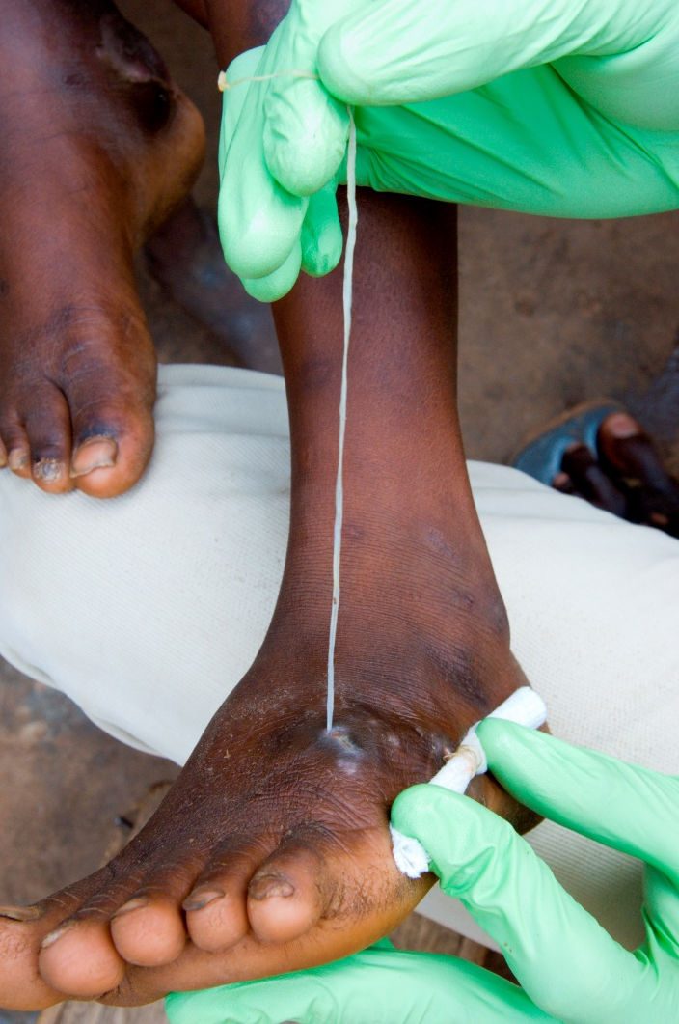
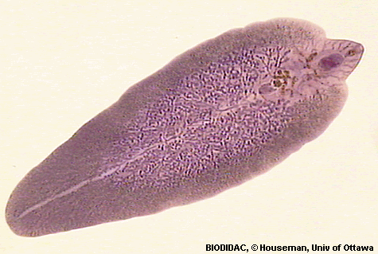
Helmintos
Esquistosomiasis (bilharzia)
Dracunculus medinensis (gusano de guinea)
Fasciola (duela del hígado)
Lombriz redonda
Lombriz gancho
Lombriz cinta
Duela del hígado
Gusano de guinea
(Fuente: Houseman, BIODIDAC)
(Fuente: Gubb, The Carter Center, Ghana, 2007)
Notes:
Los helmintos, más conocidos como gusanos o duelas, precisan un huésped para sobrevivir y en general se transmiten a través de las heces de animales o humanos. Pasan parte de sus vidas en los huéspedes que habitan en el agua antes de trasladarse a los humanos. Muchos tipos de gusanos pueden vivir durante muchos años y debilitan a su anfitrión consumiendo su alimento.
Para la mayoría de los helmintos, el agua de consumo no es una vía de transmisión importante. Los helmintos normalmente atraviesan la piel de las personas cuando se bañan o nadan en agua contaminada o están en contacto con suelo contaminado y no suelen infectar a las personas cuando beben agua.
Hay dos excepciones: el gusano de guinea y la duela del hígado. Ambos necesitan huéspedes intermedios para completar sus ciclos de vida, pero se transmiten a través del agua de consumo mediante diferentes mecanismos.
Otros helmintos se pueden transmitir por contacto con el agua (por ej. el esquistosomiasis, también llamado bilharzia) o con el suelo (por ej. ascariasis, anquilostoma)

Slide 13
Resumen
¿Qué es un patógeno?
Cualquier organismo vivo que
causa enfermedades

Slide 14
Resumen
2. ¿Cuáles son los cuatro tipos de patógenos en orden de más pequeño a más grande?
Virus
Bacterias
Protozoos
Helmintos

Slide 15
Enfermedades relacionadas con el saneamiento
Beber agua contaminada con patógenos fecales
Lavarse en agua contaminada con patógenos fecales
Contacto con el suelo contaminado con patógenos fecales

Slide 16
Enfermedades relacionadas con el saneamiento inadecuado
Cólera
Shigelosis
Esquistosomiasis
Giardiasis
Gusano de guinea
Disentería
Fiebre tifoidea
Anquilostoma
Ascariasis
Criptosporidiosis
Hepatitis A y E
Notes:
Explique que hay varias enfermedades relacionadas con el saneamiento. Solo algunos de ellos representan diferentes rutas de transmisión por saneamiento que se discutirán en las diapositivas a continuación.

Slide 17
Preguntas
¿Síntomas?
¿Patógeno?
¿Transmisión?
¿Prevención?

Slide 18
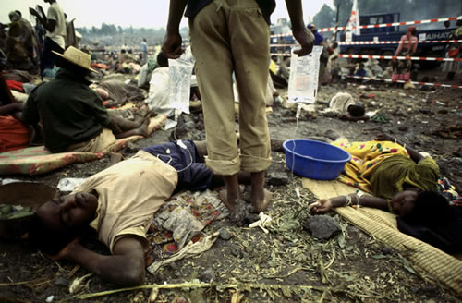
Cólera
Síntomas:
Diarrea aguada
Náusea, vómito
Puede llevar a la muerte
2. Patógeno: bacteria (Vibrio cholerae)
(Fuente: Connect.in.com)
Notes:
Alcance del problema:
El cólera es prevalente en países que no tienen acceso a agua potable segura y saneamiento.
En el mundo, la incidencia del cólera ha incrementado a un ritmo constante desde 2005 y ha afectado a varios continentes, incluidos África subsahariana, Asia y más frecuentemente el Caribe (Haití y República Dominicana). El cólera continúa siendo un problema de salud pública grave en los países en desarrollo que no tienen acceso a recursos de agua y saneamiento adecuados (OMS, 2013).
Se informaron a la OMS entre 178.000 y 589.000 casos de cólera por año en el período 2007-2011 (OMS, 2012a). Sin embargo, se sabe que la cantidad real de casos de cólera es mucho más alta. Esas cifras están seriamente subestimadas, pues muchos países no informan la cantidad de casos de cólera o informan cifras inferiores. Los casos de cólera informados oficialmente no tienen en cuenta los alrededor de 500.000 a 700.000 casos que se consideran diarrea líquida grave en lugar de cólera. Esos casos tienen lugar en zonas amplias de Asia Central y del sudeste de Asia y en algunos países africanos, lo cual lleva a una gran subestimación del peso mundial que tiene esta enfermedad (OMS, 2013).
Síntomas:
El cólera es una infección aguda del intestino, que empieza de repente con diarrea acuosa no dolorosa, nauseas y vómitos. La mayoría de la gente infectada sufre diarrea suave o una infección sin síntomas.
Las personas malnutridas experimentan síntomas más severos.
Los casos severos de cólera se presentan con abundante diarrea y vómitos.
El cólera severo sin tratar conduce a una rápida deshidratación y a la muerte.
Si no se trata, el 50 % de la gente con cólera severo morirá, pero un tratamiento adecuado y rápido reduce esto hasta un 1 % de los casos.
Causa:
El cólera es causado por la bacteria Vibrio cholerae.

Slide 19
Cólera
3. Transmisión:
Agua y alimentos contaminados con heces
4. Prevención:
Instalaciones de saneamiento (por ejemplo, letrinas)
Prácticas apropiadas de higiene
Agua de consumo y alimentos seguros
Notes:
Transmisión:
La gente se infecta después de comer comida o beber agua que ha estado contaminada por heces o personas infectadas.
El pescado crudo o sin cocinar lo suficiente puede ser una fuente de infección en áreas donde el cólera prevalece y el saneamiento es inadecuado.
Las verduras y frutas que han sido lavadas con agua contaminada por heces pueden transmitir también la infección si el V. cholerae está presente.
Prevención:
Agua segura para beber
Higiene personal adecuada
Higiene adecuada de los alimentos
Eliminación higiénica de excrementos humanos
El tratamiento del cólera consiste principalmente en la reposición de los líquidos y sales perdidos. El uso de sales de rehidratación orales (ORS, por su sigla en inglés) es la forma más rápida y efectiva de hacerlo. La mayoría de las personas se recupera en 3-6 días. Si la persona infectada se deshidrata de manera severa, se pueden suministrar líquidos por vía intravenosa.

Slide 20
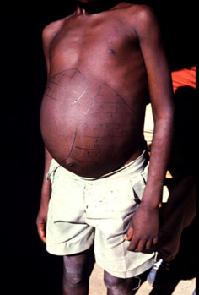
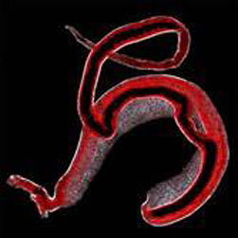
Esquistosomiasis
Síntomas:
Sarpullidos y picazón en la piel
Fiebre, escalofríos, tos, dolores musculares
Sangre en la orina y heces
2. Patógeno: helminto (Schistosoma haematobium)
(Fuente: www.path.cam.ac.uk)
(Fuente: Natural History Museum, Londres)
Notes:
Alcance del problema:
También comúnmente conocido como Bilharzia.
La esquistosomiasis se considera la segunda infección parasitaria más importante después de la malaria en términos de salud pública e impacto económico.
Es endémica en 76 países, la mayoría de los cuales están en África.
Otras regiones afectadas son: las Américas (Brasil, Suriname y Venezuela, y varias islas caribeñas); el Mediterráneo del este (República islámica de Irán, Irak, Arabia Saudi, República Árabe de Siria y Yemen; y este asiático (Camboya, China, Indonesia, Japón, Laos y las Filipinas).
Al menos 600 millones de personas están en riesgo de infección y 200 millones están infectadas con esquistosomiasis.
De estos 20 millones tienen enfermedad severa y 120 millones tienen síntomas.
Se calcula que el 80% de las transmisiones tienen lugar en África subsahariana.
La imagen muestra un vientre hinchado debido a un agrandamiento del bazo.
Síntomas:
La infección de larga duración con gusanos planos vive en las venas del hospedador.
Los gusanos depositan los huevos que causan daño en varios órganos. Diferentes cepas afectan a distintas partes del cuerpo, lo que incluye el hígado, el tracto intestinal y el tracto urinario.
Los signos tras la infección son sarpullidos o picazón en la piel.
Dos meses después de la infección puede haber fiebre, escalofríos, tos y dolor muscular mientras el parásito madura.
Las infecciones sin tratar pueden provocar sangre en la orina y las heces, y agrandamiento del hígado y el bazo.
En niños, hay un impacto negativo en términos de crecimiento, estado nutricional y desarrollo cognitivo.
La infección crónica produce enfermedades en el hígado, los riñones y la vejiga.
Ocasionalmente, afecta el sistema nervioso, lo que causa ataques, parálisis o inflamación de la médula espinal.
Patógenos:
Las infecciones de esquistosomiasis en humanos son causadas principalmente por tres especies de gusanos planos, llamados Schistosoma haematobium, S. japonicum y S. mansoni.

Slide 21
Esquistosomiasis
3. Transmisión:
Bañarse o nadar en agua contaminada con heces u orina
4. Prevención:
Instalaciones de saneamiento
Educación y prácticas de higiene
Diseño de proyectos de recursos hídricos
Notes:
Transmisión:
La infección ocurre cuando larvas que nadan libres penetran en la piel humana.
Las larvas se desarrollan en caracoles de agua fresca.
Los humanos se infectan cuando entran en contacto con agua infectada por las larvas, ya sea por fines domésticos, ocupacionales o recreacionales.
Después de penetrar la piel, las larvas se transforman y son llevadas por la sangre hasta las venas que drenan el intestino o el bazo donde maduran, se reproducen y producen huevos.
Los huevos causan daño a varios tejidos, particularmente al hígado y el bazo.
La reacción de los huevos en los tejidos causan inflamación y enfermedad.
Cuando los humanos infectados excretan huevos parasitarios a través de las heces o la orina en el agua, los huevos se convierten en larvas que infectan a los caracoles acuáticos.
En el caracol, el parásito se transforma y divide en una segunda generación de larva que es lanzada al agua fresca preparada para infectar humanos.
Todos los que trabajan en regadíos o pescando tienen un riesgo más alto de sufrir esquistosomiasis.
Con el aumento del turismo en zonas vírgenes, hay más turistas que se infectan.
En Asia, el ganado y el búfalo de agua pueden ser importantes huéspedes reservorios.
Los esquemas de fuentes de agua para generar energía y sistemas de riego han resultado en tremendos aumentos de la transmisión y brotes de esquistosomiasis en varios países africanos.
En el norte de Senegal, una región sin esquistosomiasis intestinal antes de la construcción de la presa Diama en 1986, casi toda la población se infectó en 1994.
Prevención:
El saneamiento mejorado y el agua potable minimizan la contaminación y reducen el contacto con agua fresca, lo que limita la transmisión.
Las modificaciones ambientales evitan los caracoles vector y limitan el contacto humano con el agua, lo que ofrece un control a largo plazo de la esquistosomiasis.
La educación sanitaria es un componente fundamental que asegura la participación de la comunidad en las intervenciones de control.
En áreas de una elevada prevalencia e intensidad de infección, la quimioterapia con praziquantel, para grupos de alto riesgo y niños en edad escolar ofrece el modo más eficiente de alcanzar la estrategia recomendada para el control de la morbilidad.
Una evaluación adecuada del impacto sobre la salud para nuevos esquemas de irrigación y otros proyectos de recursos hídricos proporcionará una base sólida para la incorporación de salvaguardias en materia de salud en los planes de diseño y de construcción.

Slide 22
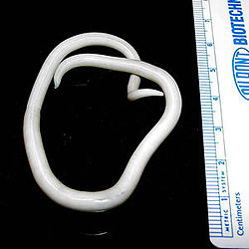
Ascariasis
Síntomas:
A menudo no hay síntomas
Diarrea, dolor abdominal, malestar general, debilidad
Afecta la nutrición, el crecimiento, el desarrollo físico
Ascárides hembra adulta
(Fuente: CDC Division of Parasitic Diseases)
2. Patógenos: ascárides (Ascaris lumbricoides)
Notes:
Alcance del problema:
Más de 1,5 mil millones de personas, o el 24% de la población mundial están infectadas por helmintos transmitidos por el suelo en todo el mundo. Las infecciones se encuentran ampliamente distribuidas en las zonas tropicales y subtropicales, la mayor parte se produce en África subsahariana, el continente americano, China y el Este de Asia.
Más 270 millones de niños en edad preescolar y más de 600 millones en edad preescolar viven en áreas donde estos parásitos se transmiten intensamente y necesitan tratamiento e intervenciones preventivas.
Síntomas:
Los niños infectados sufren daños físicos, nutricionales y cognitivos.
Los gusanos se alimentan de los tejidos del huésped, lo que incluye sangre, que conduce a una pérdida de hierro y proteínas.
Los gusanos aumentan la mala absorción de los nutrientes. Además, los ascárides pueden competir por la vitamina A del intestino.
Patógenos:
Helminto, ascárides (Ascaris lumbricoides)

Slide 23
Ascariasis
3. Transmisión:
Agua o alimentos contaminados con heces
Los niños que juegan en el suelo contaminado y luego se ponen las manos en la boca
4. Prevención
Saneamiento para reducir la contaminación del suelo con huevos infectados
Tratar los excrementos antes de usarlos como fertilizante
Notes:
Transmisión:
Se transmite por huevos que se pasan en las heces de las personas infectadas. Los gusanos adultos viven en los intestinos donde se producen miles de huevos por día. En áreas donde hay falta de saneamiento adecuado o donde las heces humanas crudas se usan como fertilizante, estos huevos contaminan el suelo.
Los huevos unidos a las verduras se ingieren cuando las verduras no se cocinan, lavan o pelan cuidadosamente.
Los huevos se ingieren a partir de fuentes de agua contaminada
Los huevos son ingeridos por niños que juegan en el suelo y luego se ponen las manos en la boca sin lavárselas.
No hay infección de las heces frescas porque los huevos transmitidos a las heces necesitan alrededor de tres semanas para madurar en el suelo antes que sean infecciosos.
Prevención:
Educación para la salud para prevenir reinfección
Saneamiento mejorado para reducir la contaminación del suelo con huevos infectados
Tratamiento de excrementos antes de ser utilizados como fertilizante agrícola

